Slide 1

107年度桃園市
都市更新整建維護補助辦法
說明會
主辦單位:
承辦單位:桃園市城鄉不動產協會

Slide 2




桃園市都市更新
都市更新意義
■ 都市更新是都市計畫的一種開發手段，針對已有安全之虞或不符合都 市未來發展的區域(例如建築老化)，進行 重建 、 整 建 與 維 護 ，目的是 促進都市土地有計畫的利用，整體改善空間環境與復甦都市機能，增 進居民的公共利益，促使城市轉型與提升生活品質。
建築物之「拆除」與「新建」
建築物之「改建」 、
加強更新範圍內土
「修建」或充實其設備
地使用及建築管理

Slide 3
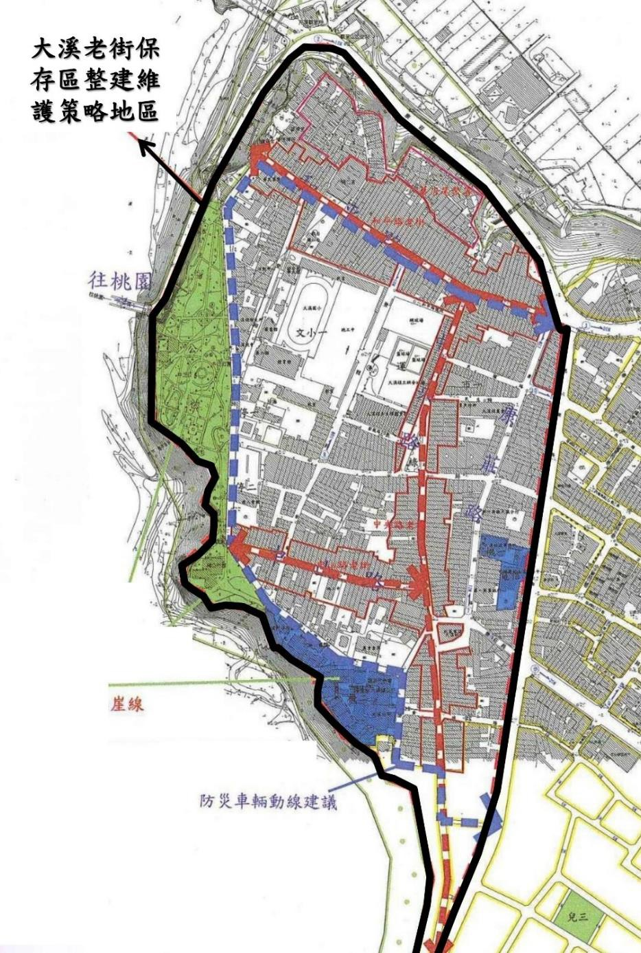
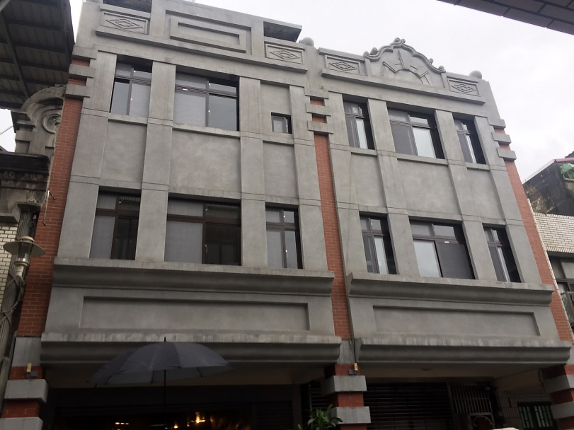
大溪老街保存區
❐ 符合下列規定之一者得以一 棟為申請單位
✓位於本府公告之整建維護策
✓因風災 、 火災 、 地震或爆 炸，致受損害
✓四或五層樓集合住宅僅增設
昇降設備

Slide 4

桃園市都市更新整建維護補助辦法
款項核撥作業流程
附表所列補助項目或都市更新事業計畫實施工程補助經費分二期撥款，由
申請者檢具下列文件，向本府提出申請： (§12)
工程
都市 更 新及爭議處理審議會審議
申請(都市更新事業 計畫草案等)
施工進
市府 審 查
完工 驗 收
核定 補 助
簽訂 契 約
度 達 30
%
所有權人100%同意
申請(補助計畫書等)
工程
+
規劃
30%
70%

Slide 5
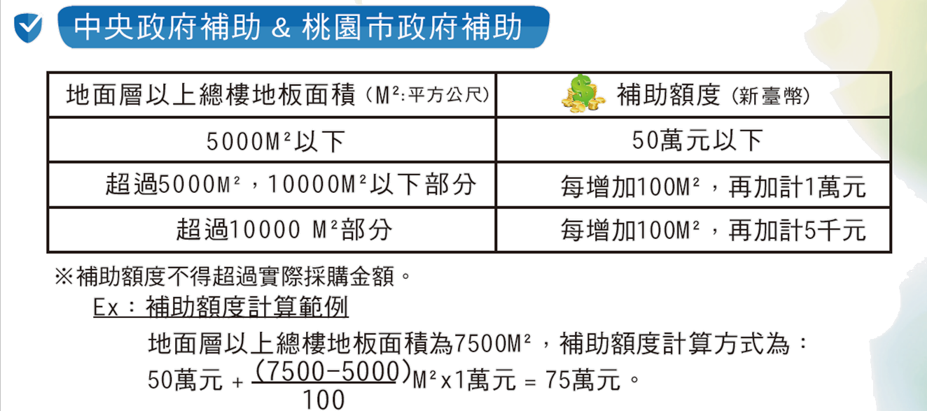
桃園市都市更新整建維護補助額度—規劃
整建維護補助經費額度
申請擬訂都市更新事業計畫之補助經費，依下列級距規定評定其補助額
度，並不得超過實際採購金額： (§9)
規劃

Slide 6
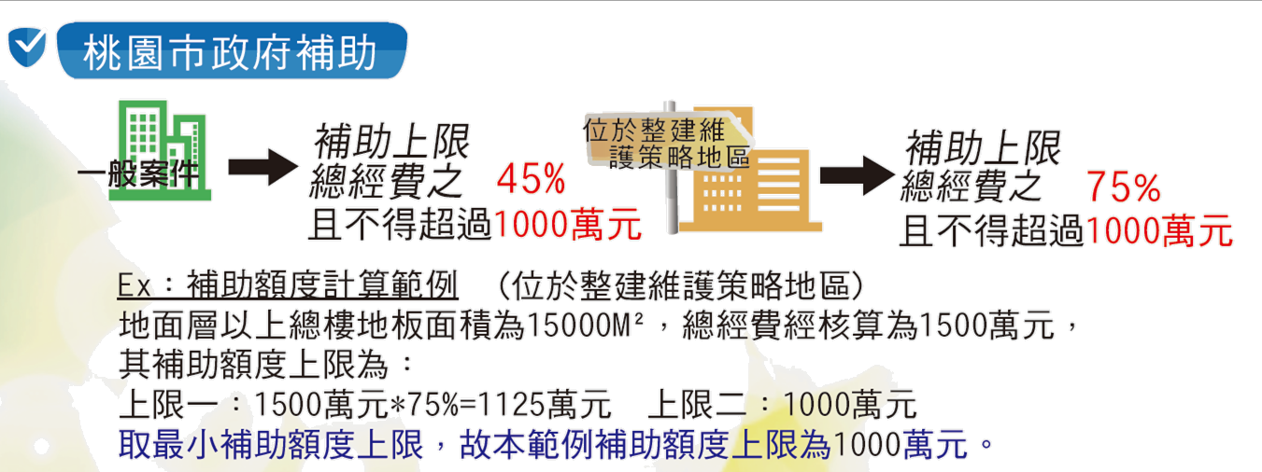
桃園市都市更新整建維護補助額度—工程
整建維護補助經費額度
宅使用樓地板面積未達總樓地板面積1/2者，經審議會審議及本府核定
後，得不予補助或酌減補助額度。 (§10)
工程

Slide 7
桃園市都市更新整維補助項目
類別 | 評估指標 | 補助項目 | 備註
一、建築物外部 | 公共安全 | 1.防火間隔或社區道路綠美化工程。 2.騎樓整平或門廊修繕工程。 3.違章建築拆除。 | 申請騎樓整平補助項目時，至少以一完整街廓(路段)為原則。
 | 環境景觀 | 1.無遮簷人行道植栽綠美化工程。 2.無遮簷人行道舖面工程。 3.無遮簷人行道街道家具設施。
 | 其他 | 經審議會審議通過並經本府核定者。
二、建築物本體及內部 | 公共安全 | 1.耐震評估或耐震補強工程。 2.供公眾使用之防火避難設施或消防設備。 3.供公眾使用之無障礙設施。 4.違章建築拆除。 | 建築物外部門窗修繕工程，至少以一幢建築物為原則。
 | 環境景觀 | 1.公共走道或樓梯修繕工程。 2.通往室外之通路或門廳修繕工程。 3.陽臺或露臺綠美化工程。 4.屋頂平臺綠美化工程。 5.建築物立面修繕工程（含廣告招牌整理、外牆清洗、鐵窗拆除、空調、外部管線整理美化等工程）。 6.建築物外部門窗修繕工程。
 | 機能 改善 | 四或五層樓之合法集合住宅建築物增設昇降設備。
 | 其他 | 經審議會審議通過並經本府核定者。

Slide 8

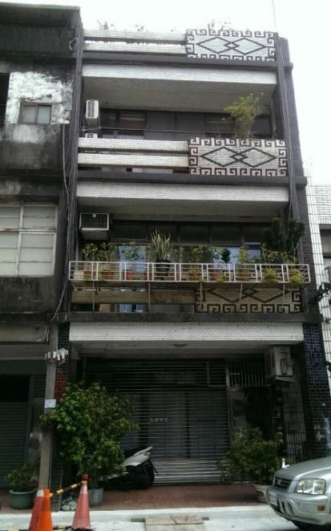
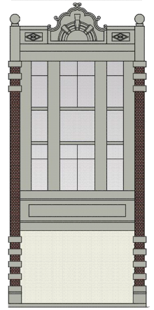
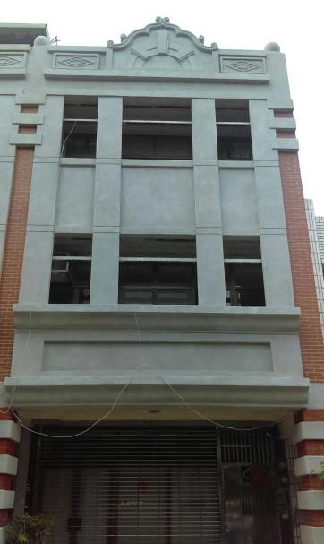
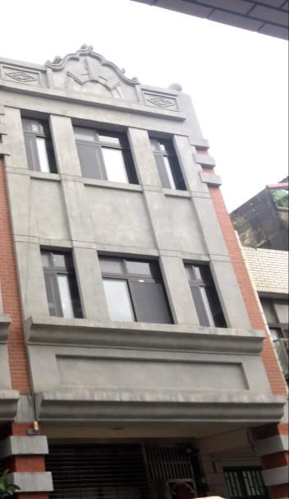
案例介紹-申請整維補助
市府
大溪區
■ 申請補助項目：
1.陽臺或露臺綠美化工程
■ 總工程經費81萬
4552元。
■ 105年核定補助經費 61萬0914元(75%)
2.建築物立面修繕工程（含外牆清洗、 空調、外部管線整理美化等工程）
3.違章建築拆除
整維後外 觀示意圖

Slide 9
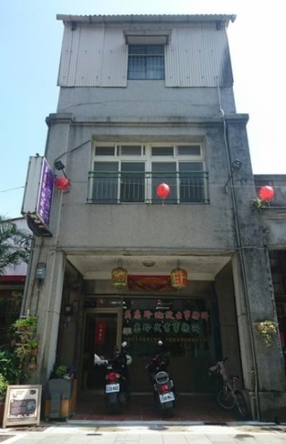
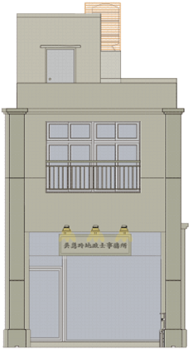
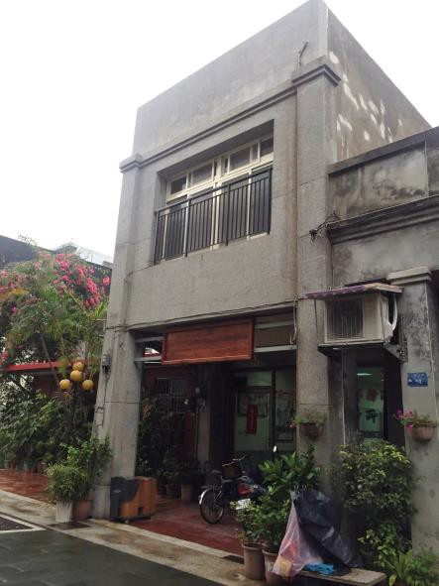
案例介紹-申請整維補助
市府
大溪區
■ 大溪區武嶺段244地號(中山老街46號) 整建維護案
■ 總工程經費56萬4552 元。
■ 105年核定補助經費42
萬1701元(75%)
1.陽臺或露臺綠美化工程
2.建築物立面修繕工程（含外牆清洗、 空調、外部管線整理美化等工程）
3.違章建築拆除
整維後外 觀示意圖

Slide 10

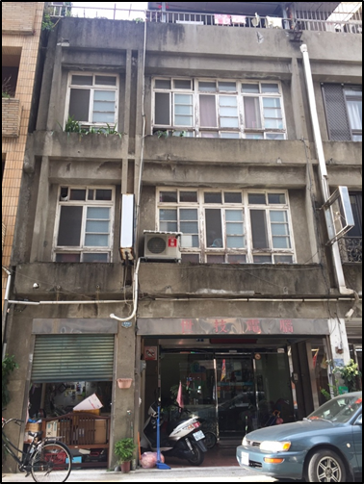
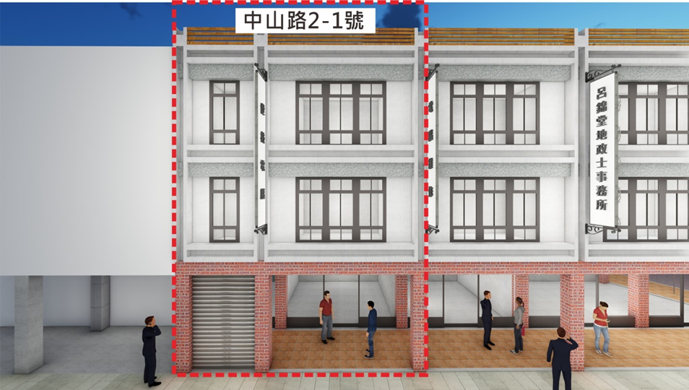
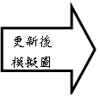
案例介紹-申請整維補助
市府
大溪區
大溪區武嶺段207地號(中山路2-1號)等1筆土地整建維護補助案
輔導歷程：106年7月輔導開始，107年3月29日核定補助65萬6395元。
基本資料：屋齡48年，基地總面積46㎡，土地所有權人1人，建物所有權人1人，建築1棟共1戶，地上3層。

Slide 11
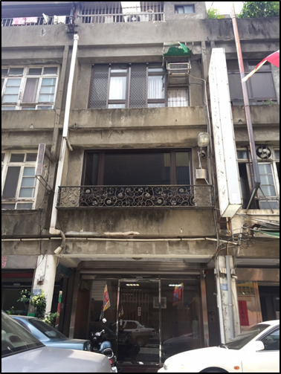
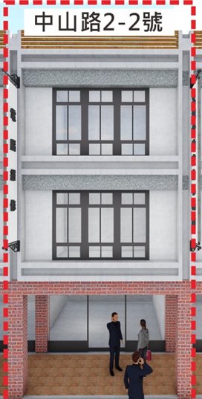
案例介紹-申請整維補助
市府
大溪區
大溪區武嶺段206地號(中山路2-2)等1筆土地整建維護補助案
輔導歷程：106年7月輔導開始，107年3月29核定補助56萬1764元。
基本資料：屋齡48年，基地總面積40㎡，土地所有權人1人，建物所有權人1人，建築一棟共1戶，地上3層。

Slide 12
案例介紹-申請整維補助
市府
大溪區
大溪區武嶺段205地號等1筆土地整建維護補助案
輔導歷程：106年7月輔導開始，107年3月29日核定補助131萬2929元。
基本資料：屋齡48年，基地總面積40㎡，土地所有權人1人，建物所有權人1人，建築一棟共1戶，地上3層。
17

Slide 13
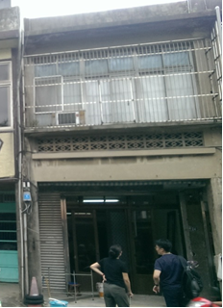
案例介紹-申請整維補助
市府
楊梅區
楊梅區新明段259地號等1筆土地整建維護補助案
輔導歷程:106年6月輔導開始，107年3月29日核定補助83萬3555元。
基本資料：屋齡46年，基地總面積138.61㎡，土地所有權人2人，建物所有權人2人，建築一棟共1戶，地上2層。

Slide 14
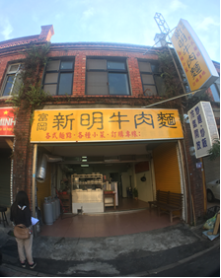
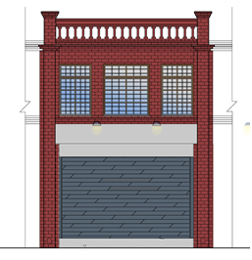
案例介紹-申請整維補助
市府
楊梅區
楊梅區新明段206地號等1筆土地整建維護補助案
輔導歷程：106年6月輔導開始，107年3月29日核定補助41萬5887元。
基本資料：屋齡71年，基地總面積201.06㎡，土地所有權人1人，建物所有權人1人，建築一棟共1戶，地上3層。

Slide 15
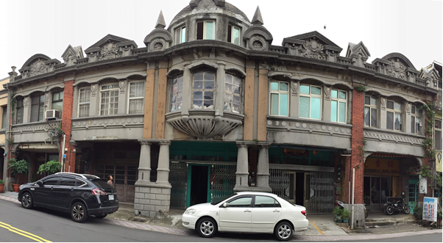
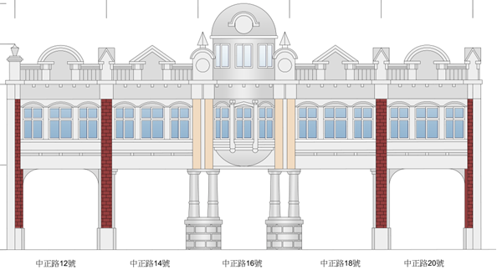
案例介紹-申請整維補助
市府
楊梅區
楊梅區新明段地289號等5筆土地整建維護補助案
輔導歷程：106年6月輔導開始，107年3月29日核定補助50萬元。
基本資料：屋齡87年，基地總面積874.42㎡，土地所有權人17人，建物所有權人13人，建築5棟共5戶，地上2層。

Slide 16
Thanks
感謝聆聽

